Slide 1
8-9 Giugno 2024 – Cefpas, Caltanissetta “3° Congresso nazionale sulla Gestione del trauma di interesse chirurgico. L'approccio all'evento trauma del giovane chirurgo” Presidente del Congresso: Dott. Giovanni Di Lorenzo Presidente Onorario: Dott. Giovanni Ciaccio
Gestione del trauma di interesse chirurgico
Ai sensi dell’art. 76, comma 4, dell’Accordo Stato-Regioni del 2 febbraio 2017 e del paragrafo 4.5 del manuale nazionale di accreditamento per l’erogazione di eventi ECM. DICHIARA che negli ultimi due anni non ha avuto, rapporti con soggetti portatori di interessi commerciali in ambito Sanitario.

Slide 2
La Gestione del rischio clinico nel percorso del paziente critico.
Relatore
Dr. Salvatore Dolce
Coordinatore C.O.
ASP 6 Palermo
P.O. Termini Imerese

Slide 3
Per preparazione del paziente operando si intende quel periodo che va:
dal momento in cui si stabilisce che è necessario procedere con un intervento chirurgico
al momento dell'intervento stesso.

Slide 4
COSA SI INTENDE CON IL TERMINE SICUREZZA?
È la condizione che rende e fa sentire di essere esente da pericoli, o che dà la possibilità di prevenire, eliminare o rendere meno gravi danni, rischi, difficoltà, evenienze spiacevoli e simili.

Slide 5
La preparazione del paziente in sicurezza (1)
La sala operatoria rappresenta statisticamente uno degli ambienti sanitari con i più alti livelli di rischio clinico
e rischio collegato alla sicurezza sui luoghi di lavoro.
Tra i rischi che si corrono ci sono
quelli legati alla comunicazione,
all'individuazione del giusto paziente e della giusta sede,
al rischio infettivo, a quello di ritenzione
e al corretto utilizzo del materiale nel sito chirurgico.

Slide 6
La preparazione del paziente in sicurezza (2)
Studi hanno dimostrato che
un paziente ben informato sull'intervento chirurgico a cui si deve sottoporre e sulle procedure da seguire
in fase pre-operatoria,
mostrerà livelli minori d'ansia e anche un minor rischio di complicanze.
Una in particolare è l’infezione della ferita chirurgica.

Slide 7
La preparazione del paziente in sicurezza (3)
Per cui
le norme igieniche da seguire prima
di un intervento chirurgico sono fondamentali

Slide 8
La preparazione del paziente in sicurezza (4)
La preparazione del paziente
(in particolare la preparazione cutanea pre-operatoria)
è un insieme di cure che contribuisce alla prevenzione delle infezioni del sito operatorio, sia perché riduce il rischio di contaminazione perioperatoria di origine endogena
(flora cutanea del paziente), sia per l’effetto della detersione della cute e l’applicazione di antisettici.

Slide 9
La preparazione del paziente in sicurezza (5)
Nei pazienti non auto-sufficienti o con fratture
la doccia o il bagno sono procedure molto complicate
Tutto questo è reso possibile con un meccanismo che ci permette lo stesso di portare il paziente in s.o. con un’igiene ottimale.
Le prossime slides ci faranno comprendere
come sia facile tale procedura.

Slide 10
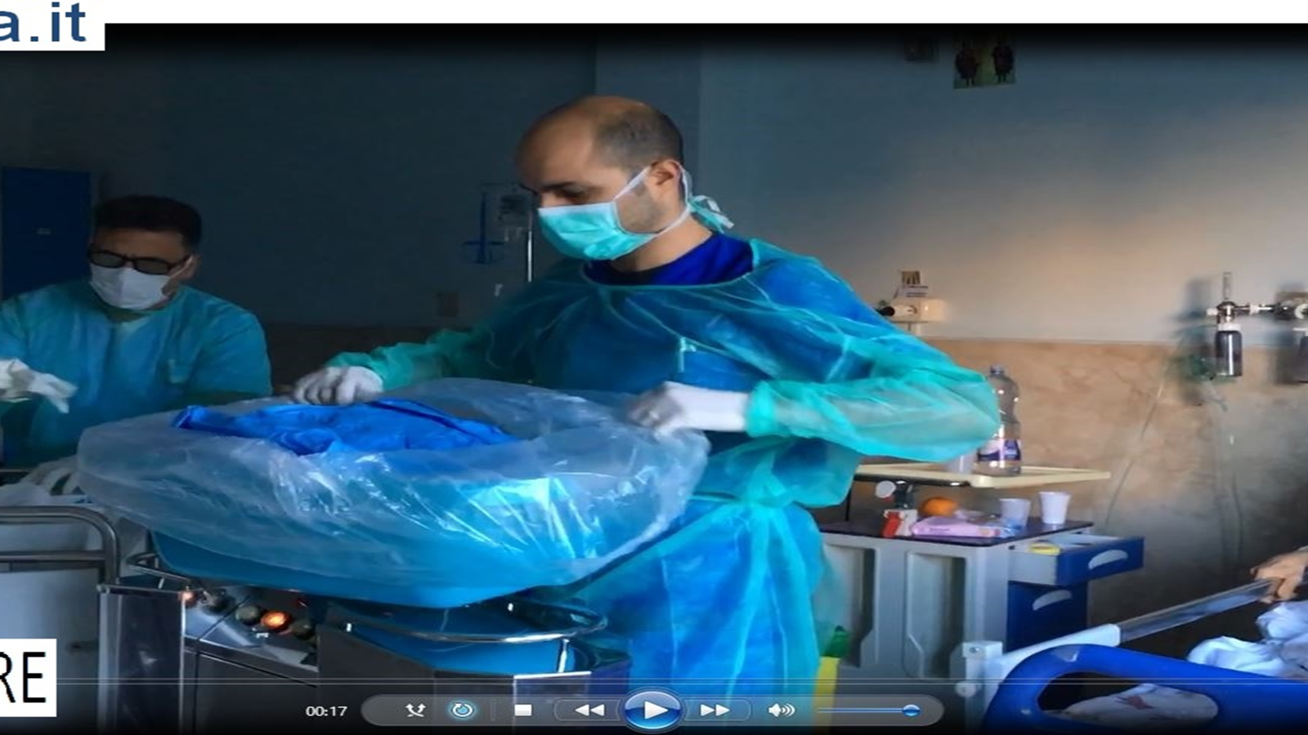

Slide 19
La sera precedente l’intervento è fondamentale controllare che siano presenti:
Cartella clinica
Cartella o documentazione infermieristica
Consenso informato
Referti di diagnostica di laboratorio e per immagini
Valutazione anestesiologica
Verificare che la documentazione accompagni il paziente in
sala operatoria utilizzando la check-list.
Tutto pronto per la mattina successiva.

Slide 20
La gestione del rischio clinico in sanità
(clinical risk management)
rappresenta l’insieme delle azioni messe in atto per migliorare la qualità delle prestazioni sanitarie e garantire la sicurezza dei pazienti,
sicurezza, tra l’altro, basata sull’apprendimento dall’errore.

Slide 21
Solo una gestione integrata del rischio può portare a:
cambiamenti nella pratica clinica,
una cultura della salute più attenta e vicina al paziente e agli operatori,
una diminuzione dei costi delle prestazioni
la destinazione di risorse su interventi tesi a sviluppare organizzazioni e strutture sanitarie sicure ed efficienti.

Slide 22
La chirurgia, per l'elevata complessità che la contraddistingue, necessita di elevati livelli di sicurezza.
In ambito internazionale viene data sempre più attenzione alle problematiche relative alla sicurezza in sala operatoria, in quanto gli eventi avversi in chirurgia costituiscono una percentuale rilevante.
In questo senso, l'impiego delle checklist di sala operatoria è uno degli strumenti introdotti con l'intento di garantire adeguati livelli di qualità e di sicurezza.

Slide 23
Il concetto di bundle (1)
Il concetto di bundle (“pacchetto di cura”)
è stato sviluppato a partire dal 2001 in Massachusettsn (USA), con l’obiettivo di migliorare la qualità nelle organizzazioni sanitarie,
per aiutare gli operatori sanitari a prendersi cura dei pazienti, soprattutto per trattamenti ad alto rischio.

Slide 24
Il concetto di bundle (2)
È un insieme di comportamenti, interventi e/o pratiche evidence-based (basate su review sistematiche e studi clinici) rivolti ad una specifica tipologia di pazienti e setting di cura, al fine di migliorarne l’efficacia e la sicurezza.

Slide 25
Il concetto di bundle (3)
Il bundle è un opportunità per semplificare le decisioni, ridurre omissioni ed errori,
promuovere gli obiettivi di cura, promuovere soluzioni assistenziali coerenti, e soprattutto, proprio per l’immediatezza che lo contraddistingue,
promuovere la compliance degli operatori.

Slide 26
Il concetto di bundle (4)
Sulla base di tali premesse nel nostro C.O. utilizziamo la metodologia del bundle per la prevenzione delle infezioni correlate all’assistenza (ICA), in particolare per la prevenzione delle infezioni del sito chirurgico.
Gli studi in letteratura hanno evidenziato che l’applicazione dei bundle alla prevenzione delle ICA determina una riduzione dei tassi di mortalità, d’infezione e dei tempi di degenza.

Slide 27
Il concetto di bundle (5)
No tricotomia solo mediante l’uso di rasoi elettrici monouso.
Per la profilassi antibiotica la molecola indicata è la Cefazolina 2gr. per via e.v.
Antisepsi della cute è raccomandato l’uso della Clorexidina gluconato al 2% in soluzione di alcol isopropilico al 70%
Mantenimento della normotermia
Glicemia < 200 mg/dl
Tutti gli interventi previsti dal bundle saranno riportati
nella check-list di sala operatoria.

Slide 28
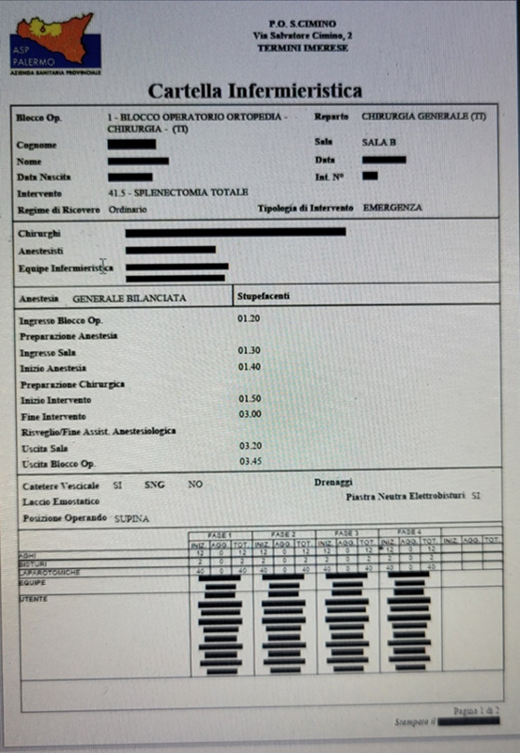
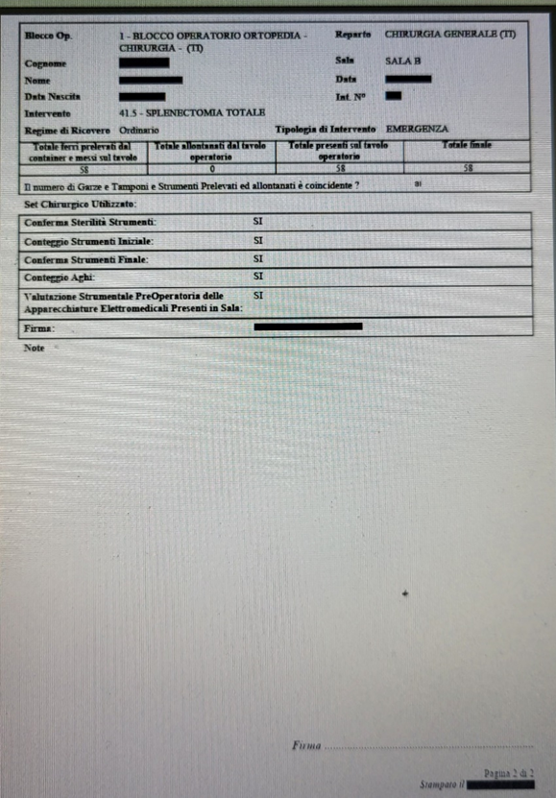

Slide 29
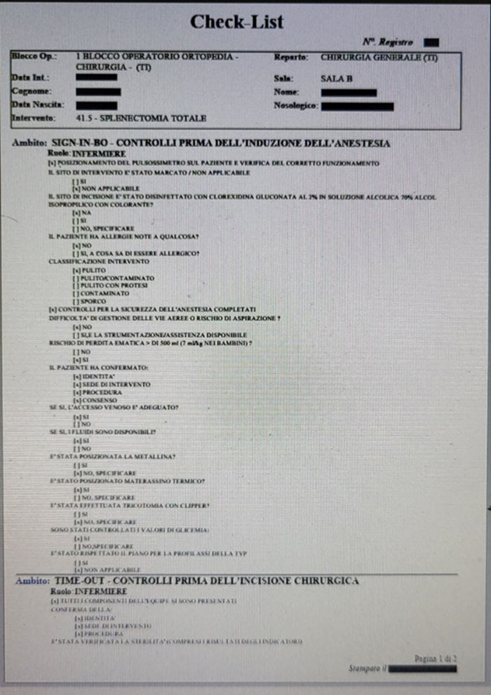
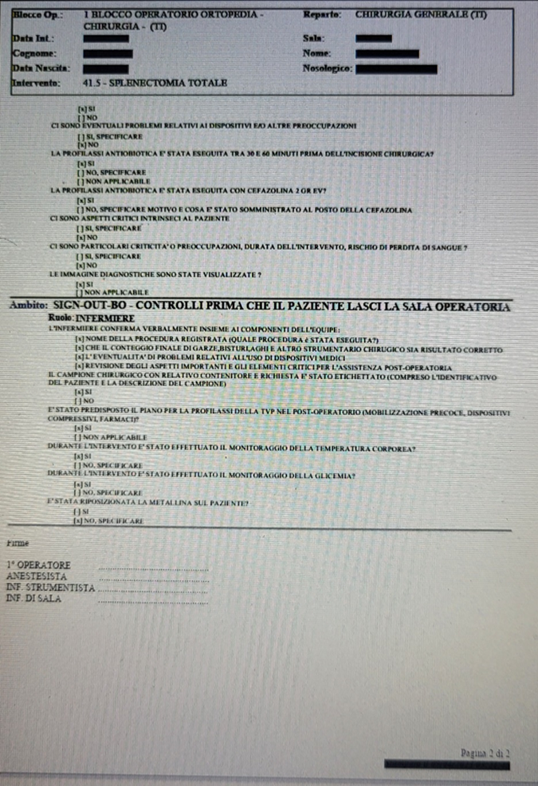

Slide 30
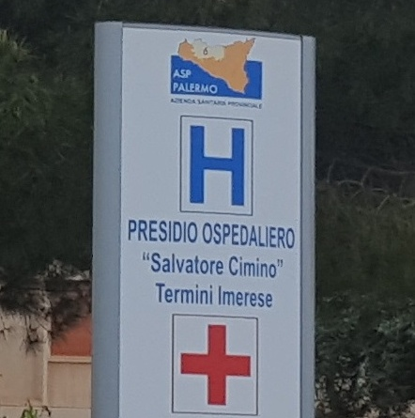
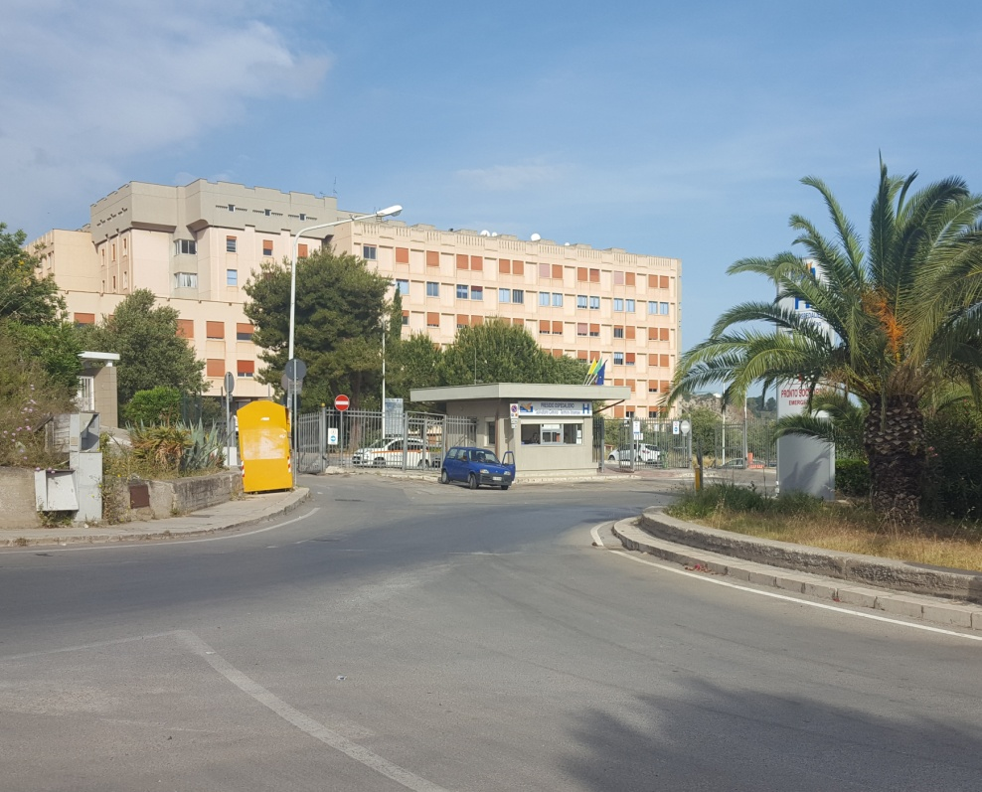
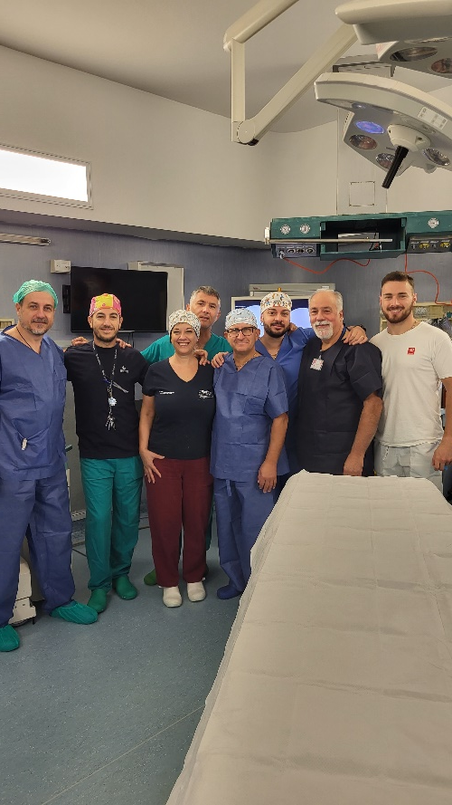
GRAZIE
PER L’ATTENZIONE

